Slide 1
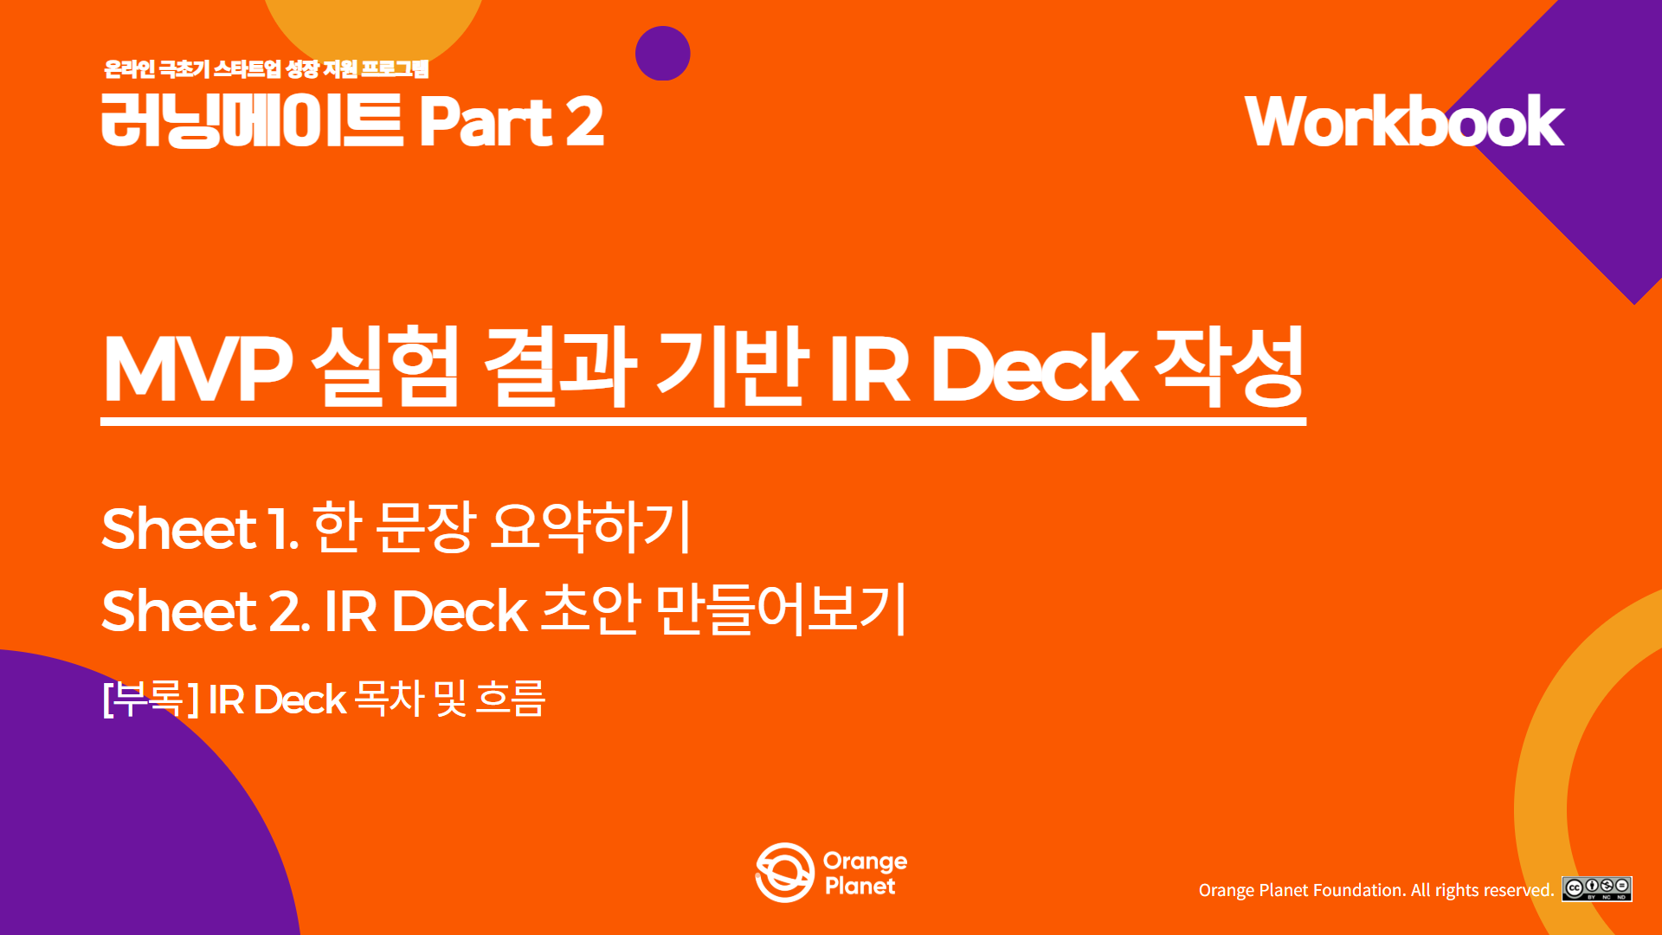

Slide 2
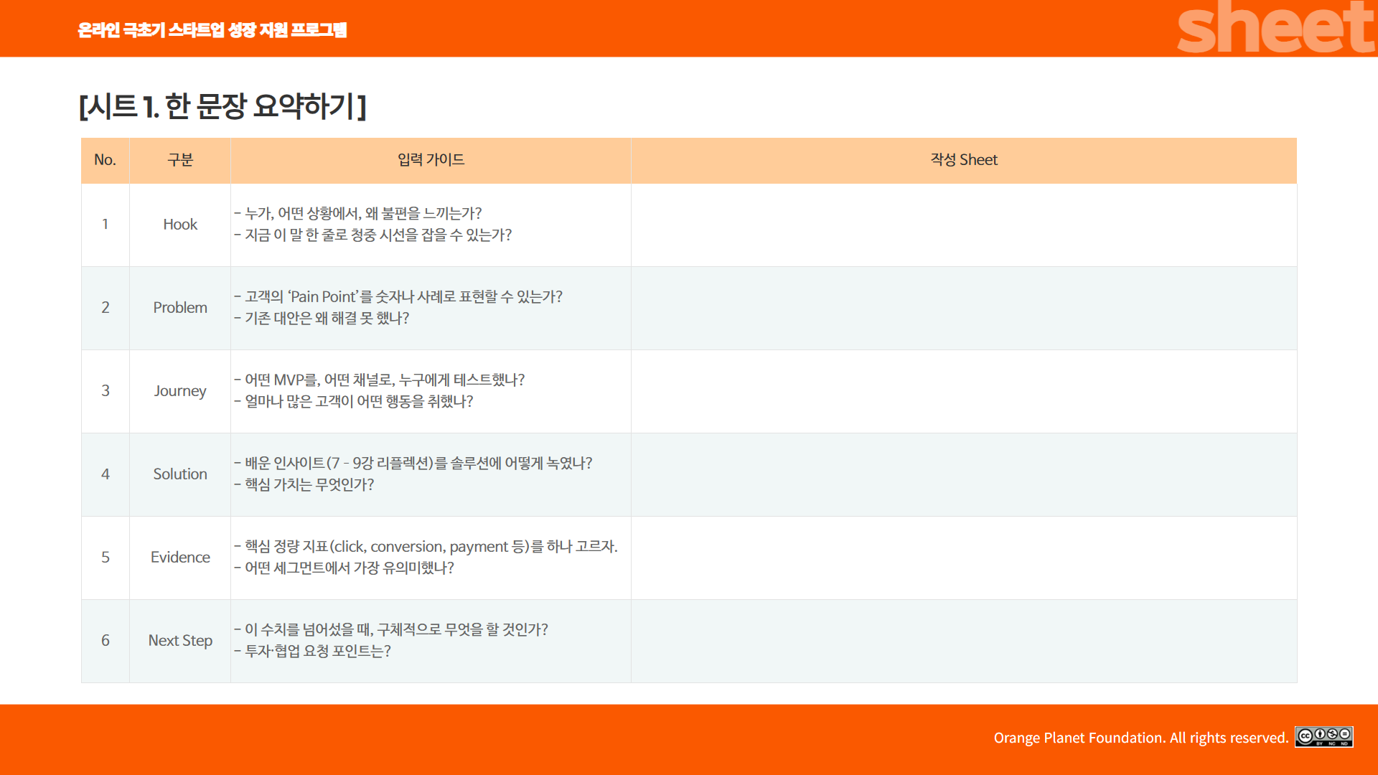
창업 1~3년 차 대표·임원 110명 중 다수가 “지인 소개 밖에서는 믿을 만한 협업 기업을 찾을 방법이 없다”고 답했습니다.
협업 상대를 못 찾으면 수주와 일정 자체가 밀리는데, 지금 그 탐색은 전부 대표 개인의 인맥에 걸려 있습니다.
상대 기업의 실체·역량·응답 가능성을 확인할 방법이 없어, 대표가 탐색·검증·미팅 조율을 직접 떠안습니다.
지인 소개·오픈채팅(15개 방·1.5만 명)·리멤버·크몽은 익명이거나 단발 외주 구조라 ‘검증된 기업과의 협업’을 해결하지 못했습니다.
사업자등록증 기반 기업 인증 → 협업 공고 → 제안 → 수락 → 미팅 → 프로젝트 생성까지 웹앱으로 실제 배포했습니다.
87개 기업 DB와 660명+ 창업가 네트워크, 전북 MICE·창업지원기관 채널로 20개 기업 1:1 초대형 폐쇄 PoC를 설계했습니다.
4주차 리플렉션 결과 익명 라운지·부가 AI 기능을 이번 검증에서 걷어내고 ‘검증된 기업과의 협업 거래’ 한 흐름만 남겼습니다.
핵심 가치: 지인 소개를 기다리지 않고, 조건이 명시된 검증 기업에 직접 제안하고 성사된 뒤에만 비용을 낸다.
핵심 정량 지표는 ‘미팅 → 유료 PoC 약정·5만원 예약금 결제 전환율’이며, 통과 기준은 미팅 3건 중 2건(67%)입니다.
현재 확보된 증거는 110명 문제 조사, 실배포 웹앱, 87개사 DB·660명+ 네트워크이며 결제 실측치는 아직 없습니다(PoC 실행 전).
다음은 14일 폐쇄형 PoC에서 인증 12·제안 6·미팅 3·유료 약정 2건을 목표로 실행하고, 통과 시 50개사로 확장해 표준 3% 전환을 검증합니다.
투자·협업 요청 포인트: 예산·기간이 확정된 협업 프로젝트 5건 공급과 초기 20개 기업 연결.
Notes:
[Sources]
- 사용자 제공 5주차 워크북(시트1 한 문장 요약, 시트2 IR Deck 초안) 양식.
- 1주차 뭉산 워크북: 오픈채팅방 15개·1.5만 명, 대표 12명 인터뷰, 45명 설문(총 110명) 및 검증 지표.
- 2주차 뭉산 워크북: 인증-공고-제안-미팅-프로젝트 생성 MVP 흐름, 87개 기업 DB·660명+ 네트워크, 50/10/5/2 기준.
- 3주차 뭉산 워크북: 거래 수수료 2~3%(표준 3%·초기 2%), 5만원 예약금, 20/12/6/3/2 기준.
- 4주차 뭉산 워크북: 판단 '지속(Persevere)', 14일 폐쇄형 PoC 계획, 실측 전(N/A) 상태.
- 본 슬라이드의 전환율·건수는 달성 실적이 아니라 실험 통과 기준이며, PoC 미실행 상태임을 명시함.

Slide 3
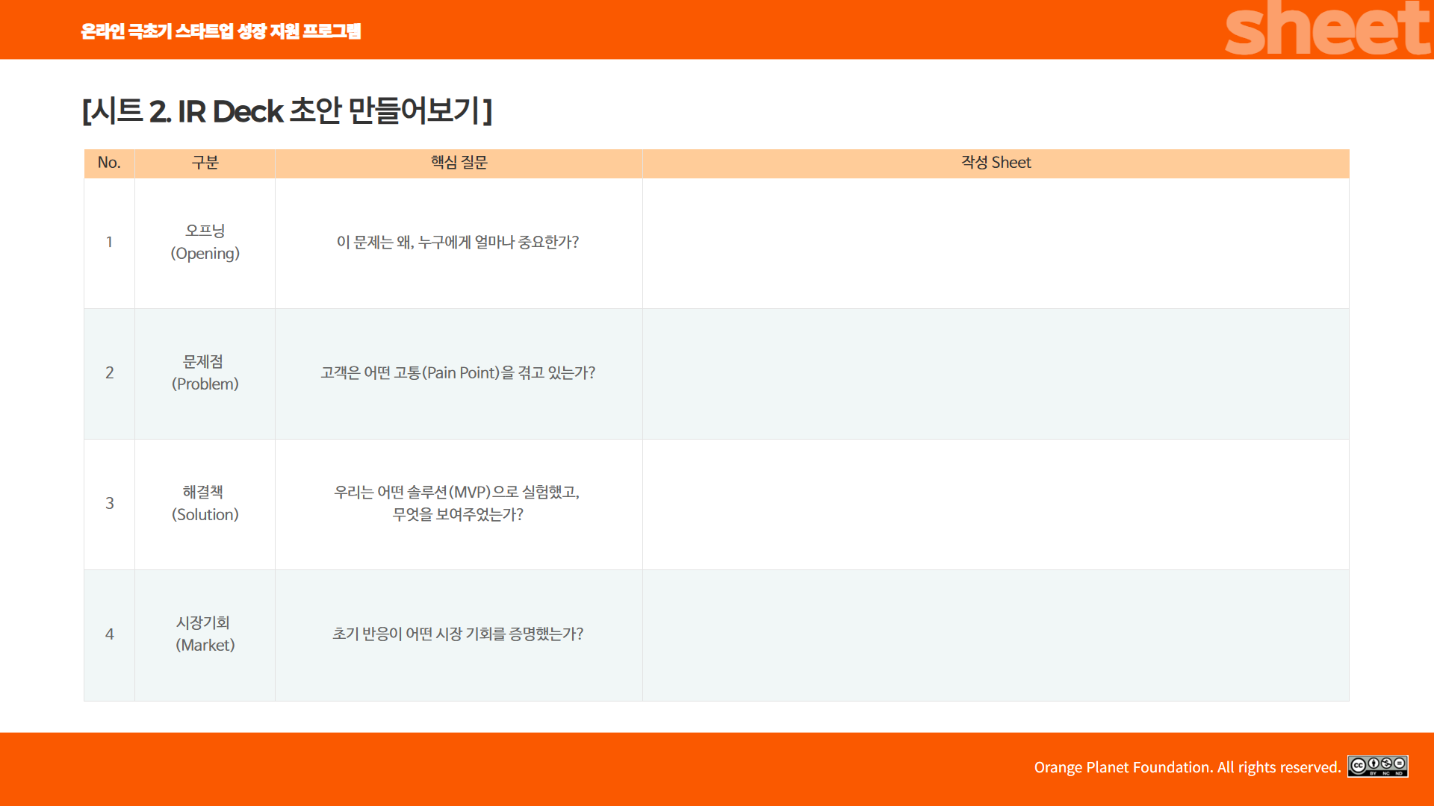
대표·임원 110명을 직접 조사했습니다(‘스타트업 대표’ 키워드 오픈채팅방 15개·1.5만 명 관찰, 창업 1~3년 차 대표 12명 인터뷰, 대표·임원 45명 설문).
페르소나: 인력과 네트워크가 제한적이고 대표가 직접 구매를 결정하는 창업 1~3년 차 기업의 대표·임원.
이들에게 ‘함께 일할 검증된 기업을 찾는 일’은 취향이 아니라 수주와 일정에 직결되는 생존 문제입니다.
기존 대안은 지인 소개, 카카오톡 오픈채팅, 리멤버, 크몽·숨고 등의 외주 플랫폼입니다.
한계: 익명이라 상대 기업의 실체·역량·응답 가능성을 확인할 수 없고, 발주-수주형 단발 외주라 ‘대등한 협업’ 구조가 없습니다.
그 결과 대표가 탐색·검증·제안서 재작성·미팅 조율을 모두 떠안고, 적합한 상대를 못 찾으면 수주와 계약이 그대로 지연됩니다.
실배포 웹앱 MVP 6단계: ① 사업자등록증 기반 기업 인증 → ② 관리자 승인 → ③ 협업 공고 등록·열람(목적·역량·예산·기간·지역) → ④ 제안·수락 → ⑤ 프로젝트 자동 생성 → ⑥ 미팅 후 유료 ‘협업 설계 리포트’.
실행 채널: 87개 기업 DB와 660명+ 창업가 네트워크 1:1 초대, 전북 MICE 매칭데이·창업지원기관 2차 채널.
보여준 것: 검증된 기업에 직접 협업을 제안하는 전 과정을 실제 화면에서 끝까지 경험할 수 있다는 점.
타깃 시장: 전북·창업 네트워크 기반의 창업 1~3년 차 기업 대표·임원(B2B 협업 수요 보유층).
확인된 수요 신호: 대표·CEO·창업자 키워드 오픈채팅방 15개에 약 1.5만 명이 모여 협업·투자·지원사업 정보를 비공식 채널에서 구하고 있습니다.
1차 접점으로 87개 기업 DB, 660명+ 창업가 네트워크를 이미 확보했습니다.
※ 유입 수·클릭률·신청률과 시장 규모·성장률은 폐쇄형 PoC와 랜딩 실험에서 수집 예정(현재 미측정).
Notes:
[Sources]
- 사용자 제공 5주차 워크북(시트1 한 문장 요약, 시트2 IR Deck 초안) 양식.
- 1주차 뭉산 워크북: 오픈채팅방 15개·1.5만 명, 대표 12명 인터뷰, 45명 설문(총 110명) 및 검증 지표.
- 2주차 뭉산 워크북: 인증-공고-제안-미팅-프로젝트 생성 MVP 흐름, 87개 기업 DB·660명+ 네트워크, 50/10/5/2 기준.
- 3주차 뭉산 워크북: 거래 수수료 2~3%(표준 3%·초기 2%), 5만원 예약금, 20/12/6/3/2 기준.
- 4주차 뭉산 워크북: 판단 '지속(Persevere)', 14일 폐쇄형 PoC 계획, 실측 전(N/A) 상태.
- 본 슬라이드의 전환율·건수는 달성 실적이 아니라 실험 통과 기준이며, PoC 미실행 상태임을 명시함.

Slide 4
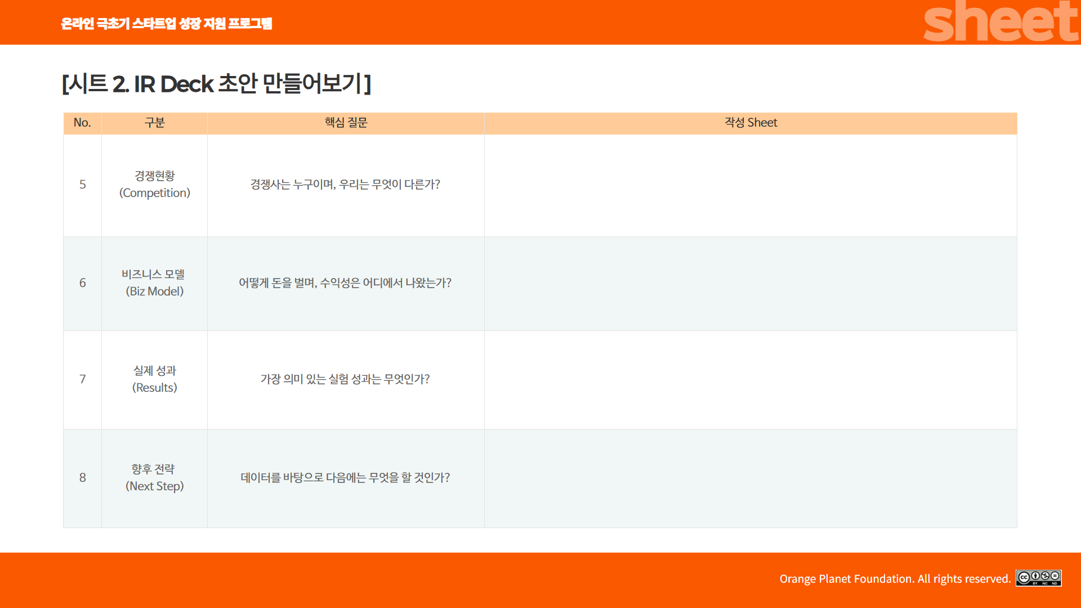
경쟁 대안: 지인 소개 / 카카오톡 오픈채팅 / 리멤버 / 크몽·숨고 등 외주 플랫폼.
드러난 불만: 상대의 실체와 역량을 검증할 수 없음, 응답이 오지 않음, 협업 조건·역할·예산이 구조화되지 않아 매번 처음부터 조율해야 함.
차별점: 사업자등록증 기반 기업 인증 + 조건이 명시된 협업 공고 + 제안·미팅·계약·프로젝트 관리까지 한 흐름 + 성사 시에만 과금.
전환율 비교는 폐쇄형 PoC의 단계별 전환 데이터 확보 후 제시합니다.
수익 구조(일회·성과형): 협업 계약이 뭉산을 통해 성사되면 프로젝트 주관 기업이 거래액의 2~3%를 지불합니다(표준 3%, 초기 PoC 2%).
과금 흐름: 인증 → 공고·제안 → 미팅 → 조건 합의 → 수수료 안내 확인 → 유료 PoC 약정 + 5만원 예약금 결제(성사 수수료에서 차감).
성사 전에는 비용이 없어 초기기업의 선결제 부담과 실패 위험이 낮고, 가격안(2%/2.5%/3%)별 선택률과 거절 사유로 최소·상한 구조를 정합니다.
AI 셰르파 구독 등 부가 수익은 이번 검증 범위에서 분리했습니다.
현재 상태: 폐쇄형 PoC 실행 전으로 결제·전환 실측치는 없습니다(N/A). 아래는 달성 실적이 아닌 설정 기준입니다.
확보된 성과(실적): 문제 검증 110명 조사, 협업 흐름 전 구간을 담은 웹앱 실배포, 초기 공급 채널 87개사·660명+ 네트워크.
설정한 통과 기준(클릭→전환→지불): 초대 20 → 인증 12(60%) → 제안 6 → 미팅 3 → 유료 약정·예약금 2건(미팅 대비 67%).
세그먼트 가설: 최근 6개월 내 협업 수요·경험이 있는 대표·임원에서 전환이 가장 높을 것으로 보고 초대 단계에서 선별합니다.
14일 폐쇄형 PoC — 1~3일: 예산·기간·필요 역량이 확정된 협업 공고 5건 선확보 + 타깃 20개사 1:1 초대 / 4~10일: 기업 인증 12개, 제안 6건, 운영자 24시간 내 응답 / 11~14일: 미팅 3건, ‘표준 3%·초기 2%’ 제시, 유료 약정·예약금 2건.
통과 시: 50개 기업으로 2차 확장하고 표준 3% 전환을 검증합니다.
미달 시: 프로젝트 공급 / 제안 UX / 가격·과금 주체 중 병목 구간만 수정하며, 인증·공고·제안·미팅·결제 외 기능은 보류합니다.
Notes:
[Sources]
- 사용자 제공 5주차 워크북(시트1 한 문장 요약, 시트2 IR Deck 초안) 양식.
- 1주차 뭉산 워크북: 오픈채팅방 15개·1.5만 명, 대표 12명 인터뷰, 45명 설문(총 110명) 및 검증 지표.
- 2주차 뭉산 워크북: 인증-공고-제안-미팅-프로젝트 생성 MVP 흐름, 87개 기업 DB·660명+ 네트워크, 50/10/5/2 기준.
- 3주차 뭉산 워크북: 거래 수수료 2~3%(표준 3%·초기 2%), 5만원 예약금, 20/12/6/3/2 기준.
- 4주차 뭉산 워크북: 판단 '지속(Persevere)', 14일 폐쇄형 PoC 계획, 실측 전(N/A) 상태.
- 본 슬라이드의 전환율·건수는 달성 실적이 아니라 실험 통과 기준이며, PoC 미실행 상태임을 명시함.

Slide 5
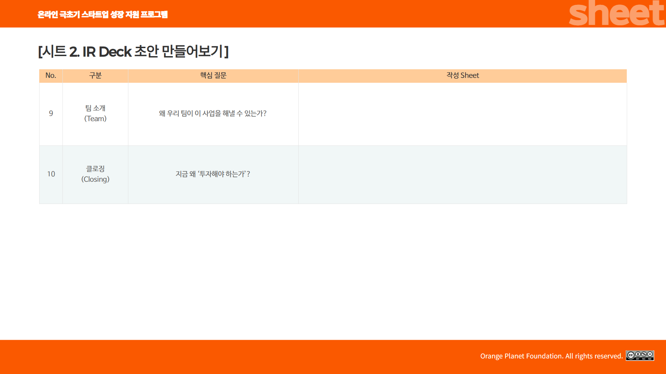
4주간 1주 1사이클(고객 조사 → MVP 실배포 → 수익모델 설계 → 전략 리플렉션)로 학습·반복 실행을 4회 완주했습니다.
핵심 역량 — 개발: 인증·공고·제안·미팅·프로젝트 생성까지 웹앱 실배포 완료 / 마케팅: 87개 기업 DB와 660명+ 창업가 네트워크, 전북 MICE·창업지원기관 채널 보유 / 운영: 대표의 1:1 컨시어지로 제안·미팅·조건 정리를 직접 지원.
운영 자원: 창업활동자금 200만원, 빌링AI·Claude Max 기반의 소수 인원 운영 체계.
우리는 대표·임원 110명에게서 ‘검증된 협업 파트너의 부재’라는 문제를 확인했고, 그 문제를 푸는 웹앱을 실제로 배포했으며, 성사 시에만 2~3%를 받는 수익 구조와 5만원 예약금으로 지불 의사를 검증하는 실험을 준비했습니다.
지금 필요한 것은 예산·기간이 확정된 협업 프로젝트 5건의 공급과 초기 20개 기업의 연결입니다.
이 구간을 넘으면 ‘성사 기반 거래 수수료’ 모델의 반복 가능성이 데이터로 증명됩니다.
Notes:
[Sources]
- 사용자 제공 5주차 워크북(시트1 한 문장 요약, 시트2 IR Deck 초안) 양식.
- 1주차 뭉산 워크북: 오픈채팅방 15개·1.5만 명, 대표 12명 인터뷰, 45명 설문(총 110명) 및 검증 지표.
- 2주차 뭉산 워크북: 인증-공고-제안-미팅-프로젝트 생성 MVP 흐름, 87개 기업 DB·660명+ 네트워크, 50/10/5/2 기준.
- 3주차 뭉산 워크북: 거래 수수료 2~3%(표준 3%·초기 2%), 5만원 예약금, 20/12/6/3/2 기준.
- 4주차 뭉산 워크북: 판단 '지속(Persevere)', 14일 폐쇄형 PoC 계획, 실측 전(N/A) 상태.
- 본 슬라이드의 전환율·건수는 달성 실적이 아니라 실험 통과 기준이며, PoC 미실행 상태임을 명시함.

Slide 6


